Slide 1





Slide 2
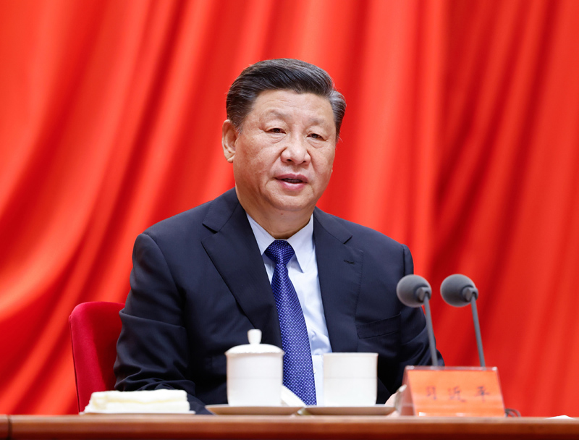
党史、新中国史、改革开放史、社会主义发展史是中国以及世界共产主义运动中至关重要的一部分。
习近平总书记强调，全党同志要做到学史明理、学史增信、学史崇德、学史力行，学党史、悟思想、办实事、开新局，以昂扬姿态奋力开启全面建设社会主义现代化国家新征程，以优异成绩迎接建党一百周年。
习近平.“不忘初心、牢记使命”主题教育总结大会上的讲话[N].北京:人民日报，2020-1-9.
习近平.党史学习教育动员大会上的讲话[N].北京:新华社，2020-2-20.

Slide 3

广州市番禺区关于开展党史学习教育的工作安排
从动员大会到
“七一”庆祝大会
从“七一”庆祝大会到
党的十九届六中全会
从党的十九届六中全会
到总结大会
学习形式
潜心自学作为重要基点
高质量开展专题学习
组织多形式专题培训
开展革命传统教育
开展专题研究；组织专题宣讲
开展“我为群众办实事”实践活动
召开专题组织生活会和民主生活会
开展党史进校园系列活动

Slide 4
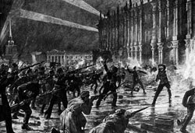
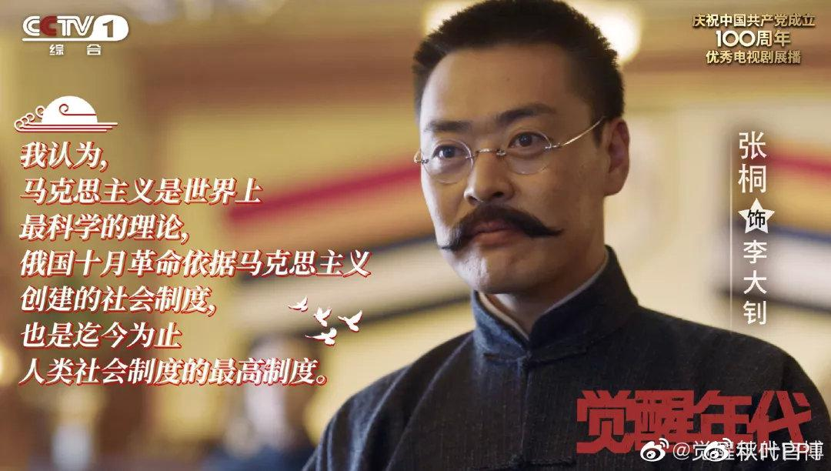
一、中国共产党的诞生
1917年俄国十月革命胜利

Slide 5
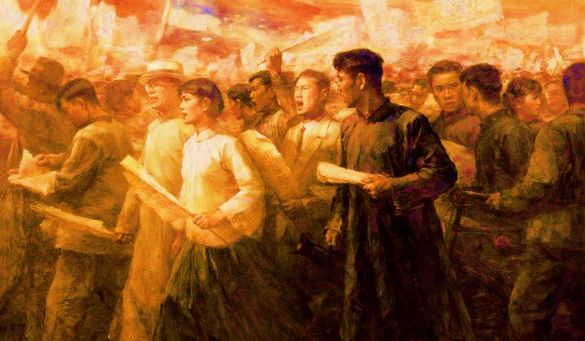
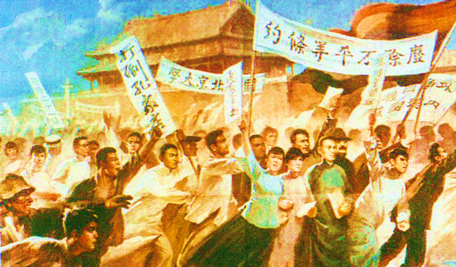
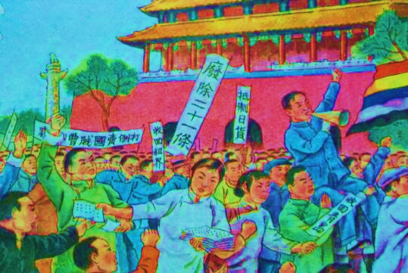
五四运动
巴黎和会上，强权战胜了公理，中国遭遇严重外交失败。1919年5月，以北京大学、北京高等师范学校学生为代表的青年学生，高呼“外争主权，内除国贼”“还我青岛”等口号，走上天安门广场游行示威。五四运动是中国新民主主义革命的开端，中国革命从此进入一个新的历史时期。

Slide 6

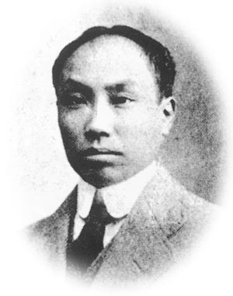
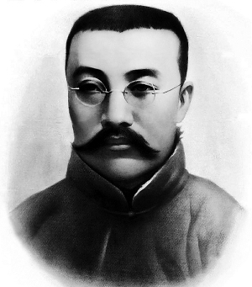
中国共产党的早期组织
南陈北李相约建党
俄共远东局派
维经斯基等人来华
上海共产党发起组于1920年8月建立。毛泽东、何叔衡在湖南进行建党活动。
1920年秋，董必武、陈谭秋、包惠僧等在武昌成立武汉共产党。
1920年冬，王烬美、邓恩铭等建立山东共产党小组。
1921年春，广州建立共产党小组。
1921年3、4月间，在法国的中国留学生中也建立了旅欧共产党巴黎小组。
日本留学生中也建立了共产党小组，成员有施存统、周佛海两人。

Slide 7
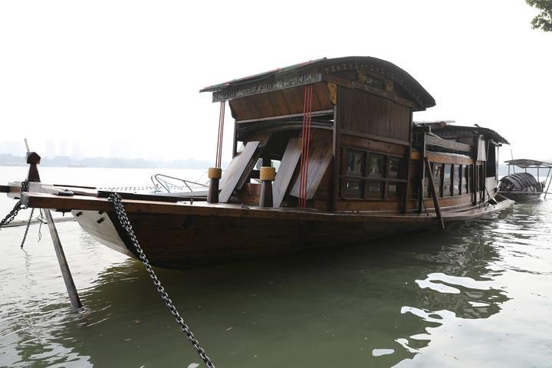
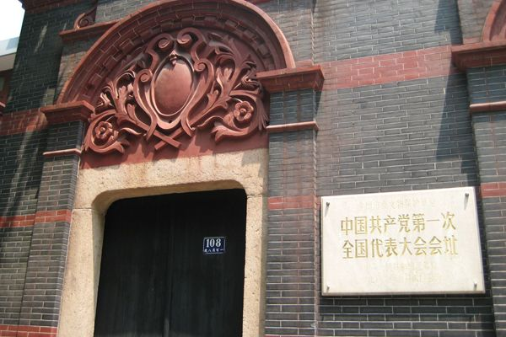
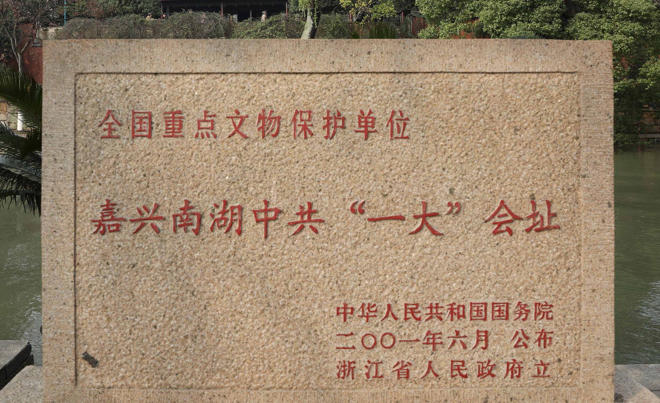
中国共产党第一次全体代表大会
时间：1921年7月
地点：上海—浙江嘉兴南湖

Slide 8
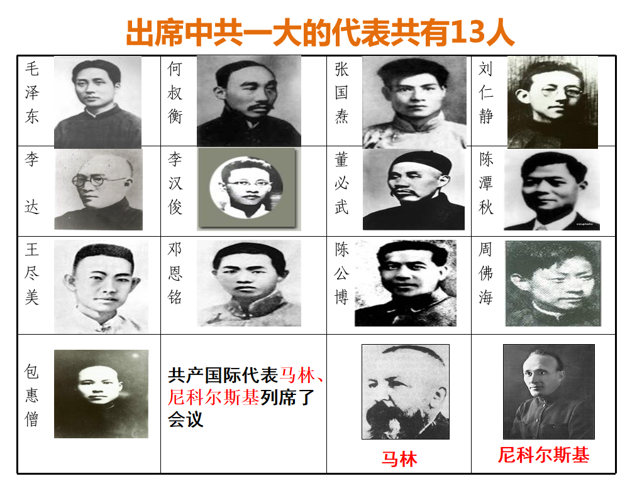

Slide 9
中国共产党第一次全体代表大会
（1）确定党的名称：中国共产党
（2）奋斗目标：用革命军队与无产阶级一起推翻资产阶级政权，建立无产阶级专政，消灭资本家私有制。
（3）中心工作：组织工人阶级，领导工人运动。
（4）成立党的中央机构：中央局

Slide 10
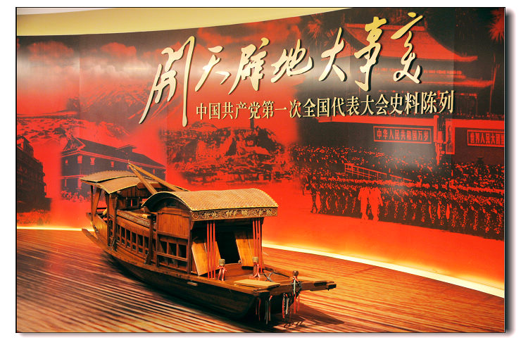
中国共产党成立的历史意义
中国产生了共产党，这是开天辟地的大事变。这一开天辟地的大事变，深刻改变了近代以后中华民族发展的方向和进程，深刻改变了中国人民和中华民族的前途和命运，深刻改变了世界发展的趋势和格局。
习近平.在庆祝中国共产党成立95周年大会上的讲话[N].北京:新华社，2016-7-1.

Slide 11
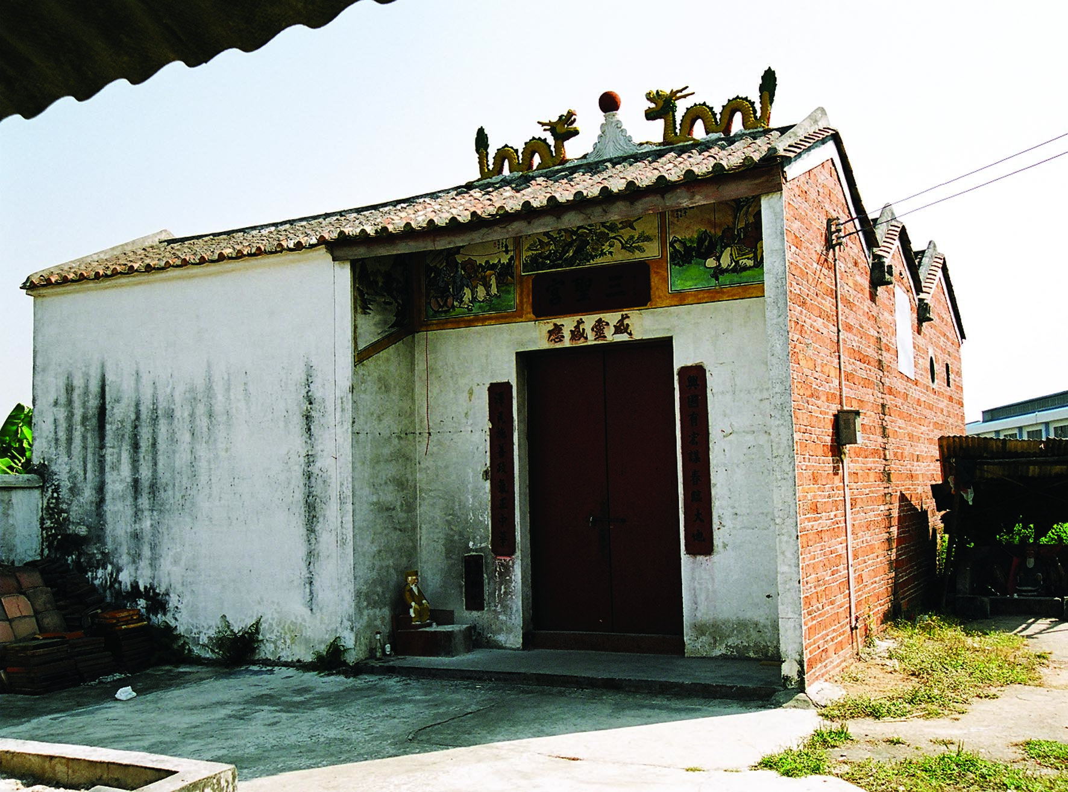
党组织在番禺的建立
1925年10月，芳村的工人党员成立了番禺第一个党支部（芳村支部），支部书记李佩堪。
1926年6月，番禺农村第一个中共党支部——中共番禺一区特别支部（榄核党支部）成立，支部书记冯君素。
1928年5月1日，中共番禺县各区代表联席会议在榄核三圣宫庙召开，中共番禺县临时县委成立，临时县委书记韦庸之。
榄核三圣公庙（易地重建）
这里也是1928年5月成立的中共番禺临时县委旧址

Slide 12
第一件大事，我们党紧紧依靠人民完成了新民主主义革命，实现了民族独立、人民解放。
第二件大事，我们党紧紧依靠人民完成了社会主义革命，确立了社会主义基本制度。
第三件大事，我们党紧紧依靠人民进行了改革开放新的伟大革命，开创、坚持、发展了中国特色社会主义。

Slide 13
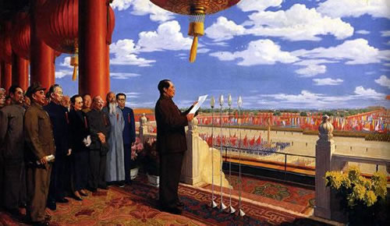
二、中国共产党的百年奋斗历程
（一）完成了新民主主义革命，实现了民族独立、人民解放。（1919～1949年）

Slide 14
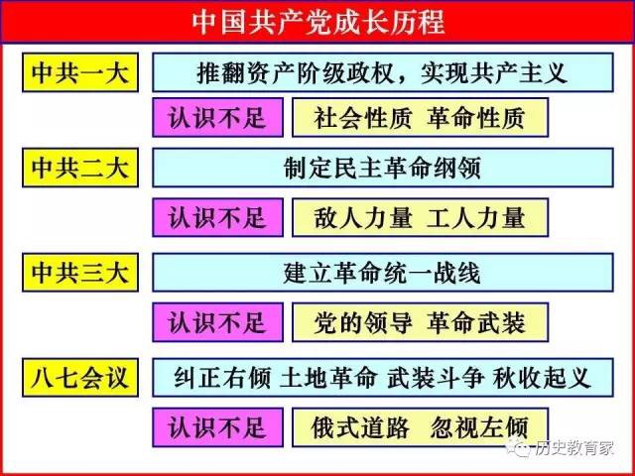

Slide 15
毛泽东提出农村包围城市、武装夺取政权的理论。
遵义会议（1935）着力解决了当时具有决定意义的军事和组织问题，成立了由周恩来、毛泽东、王稼祥组成的新的三人团，全权负责红军的军事行动，确立了毛泽东在党和红军中的领导地位。
——蒋建农《遵义会议后中国革命的历史性转折》
党的七大于1945年4月在延安举行，是新民主主义革命时期最重要的一次会议，确定了毛泽东思想为党的指导思想。

Slide 16
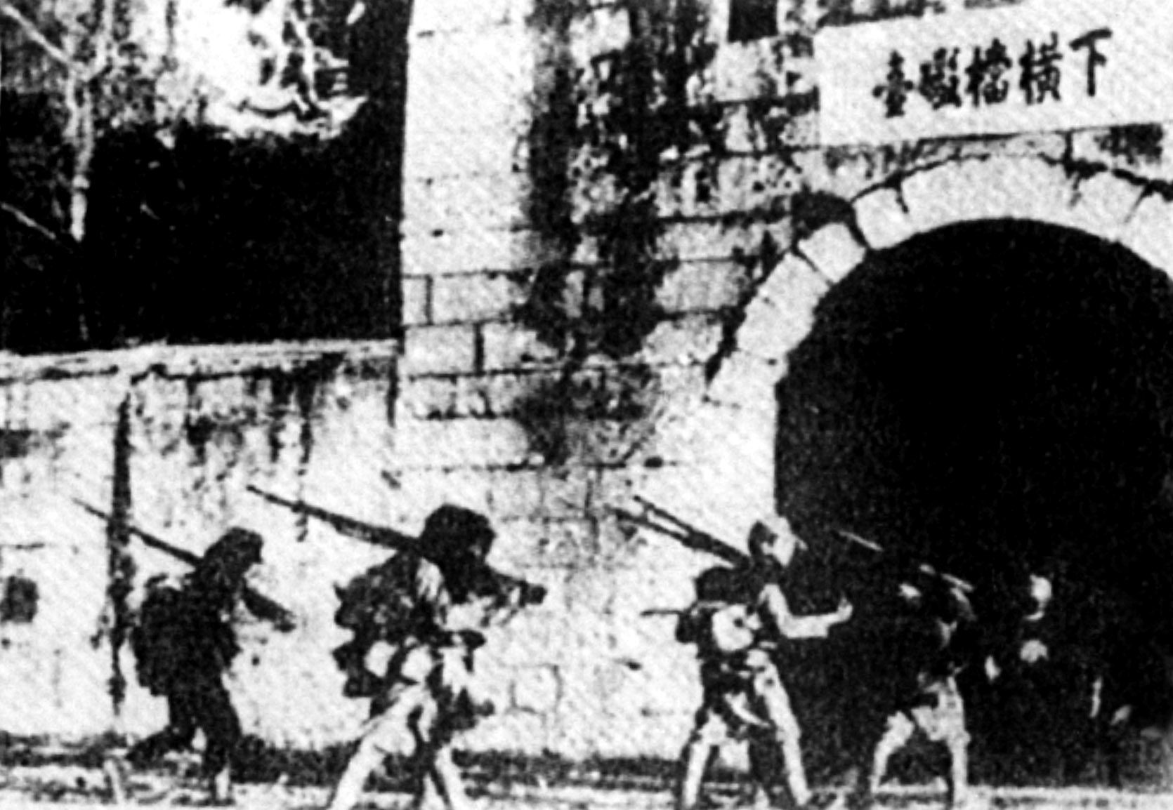
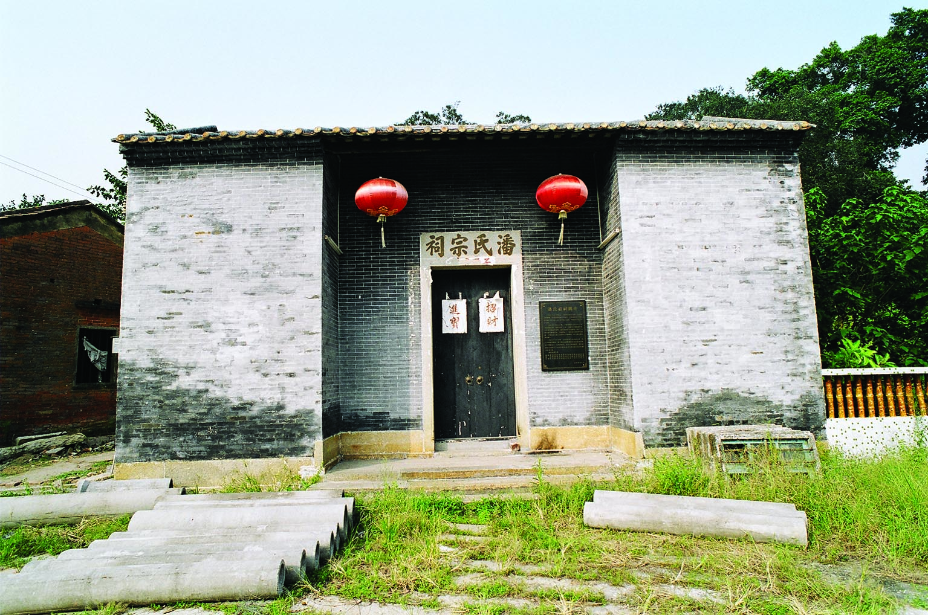
抗日战争时期的番禺
1938年10月21日，日军占据广州，广州沦陷。
1939年1月5日，日军分别由沙湾、新造两个方向攻占禺南重镇市桥。至此，番禺全县沦陷。
共产党员吴勤在广州南郊组织“广东抗日义勇队”，11月，改编为广州市区游击第二支队简称（“广游二支队”），吴勤为司令。广游二支队在顺德与日军激战后转移到禺南，司令部设在沙湾石涌村。
日军占领位于南沙的下横档炮台
广游二支队司令部旧址—石涌村潘氏宗祠

Slide 17
南番中顺中心县委成立
1940年6月，广东省委根据中共中央指示精神，为加强珠江三角洲武装斗争的领导，决定从中区特委划出南海、番禺、中山、顺德县的党组织，成立中共南（海）番（禺）中（山）顺（德）中心县委（简称“中心县委”），统一领导南番中顺地区党的组织和抗日武装。机关设在顺德县。
1940年9月，中心县委决定：利用二支队的名义，在珠江三角洲建立八路军式的人民军队，组建广游二支队独立第一中队（简称独一中）
广游二支队独立第一中队旧址
（沙湾涌边村陈氏祖祠）

Slide 18
沙湾战斗
汉奸李辅群（李塱鸡）为了打击广游二支队，占领沙湾，以巩固其市桥外围地区势力，于1940年11月13日指使何健带领伪军近千人，分两路从禺南渡头沿公路向沙湾进攻。
由于独立第一中队有党的领导，指挥员处置情况果断、正确，战士们士气高昂、英勇顽强，经受了首次较大的战斗考验，完成了掩护参加中心县委会议的同志安全转移，保障了第二大队侧翼和退路的安全。

Slide 19
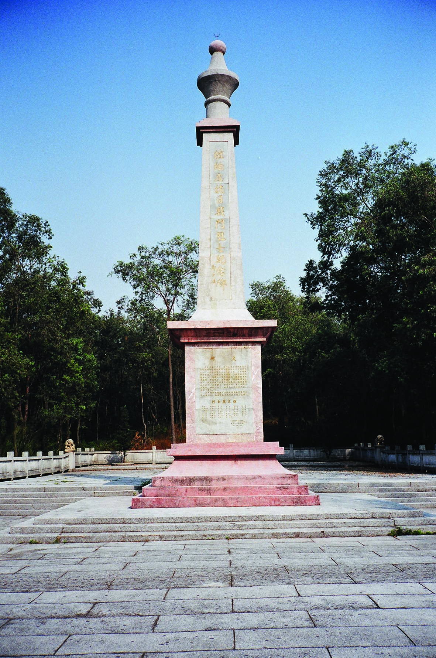
血战植地庄
1944年7月7日，广游二支队禺南大队更改番号为广游二支队新编第二大队。大队有近300人，大队长卫国尧，政治委员郑少康。
1944年7月26日凌晨，日军500多人由广州石榴岗远道奔袭驻植地庄新编第二大队。大队分头突围，中队长何达生带领8名战士掩护部队，保卫村庄。何达生等人利用庄内纵横交错的窄巷、土墙、门楼坚守村庄，打退了敌人8次冲锋，保卫了全村。但在突围时大队长卫国尧、指导员黄平等48位指战员不幸牺牲，20多人受伤。

Slide 20
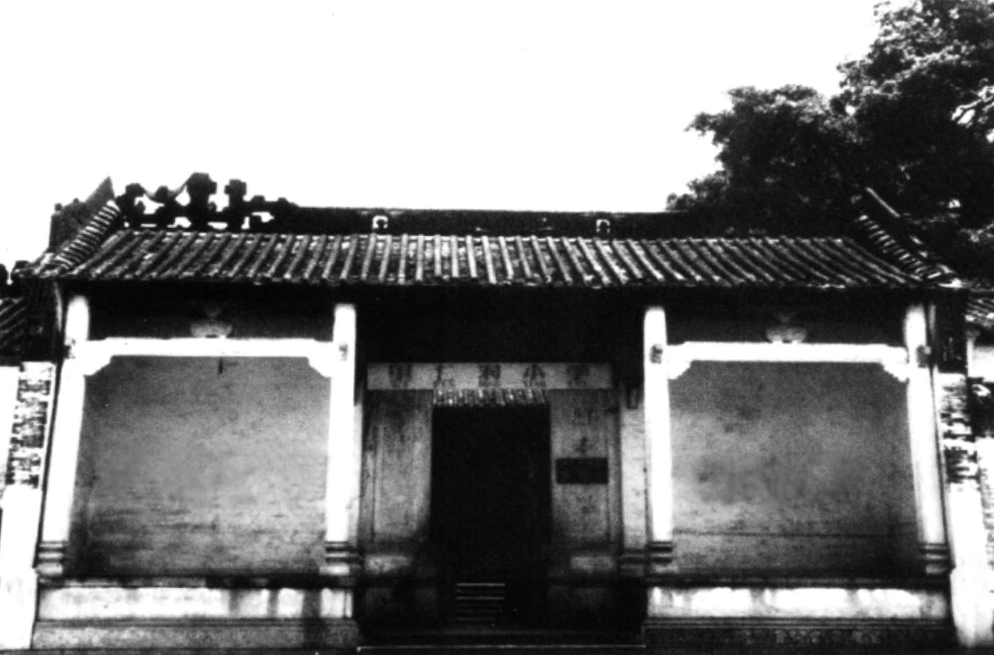
珠江纵队第二支队成立
1945年1月15日，广东人民抗日游击队珠江纵队公开宣布成立。珠江纵队下辖第一、第二支队、独立第三大队。广游二支队改编为珠江纵队第二支队，支队长为郑少康。下辖番禺、顺德两个大队，共700多人。在里仁洞举行了庆祝珠江纵队暨第二支队成立大会。
珠江纵队第二支队支队长郑少康
南村里仁洞李氏宗祠

Slide 21
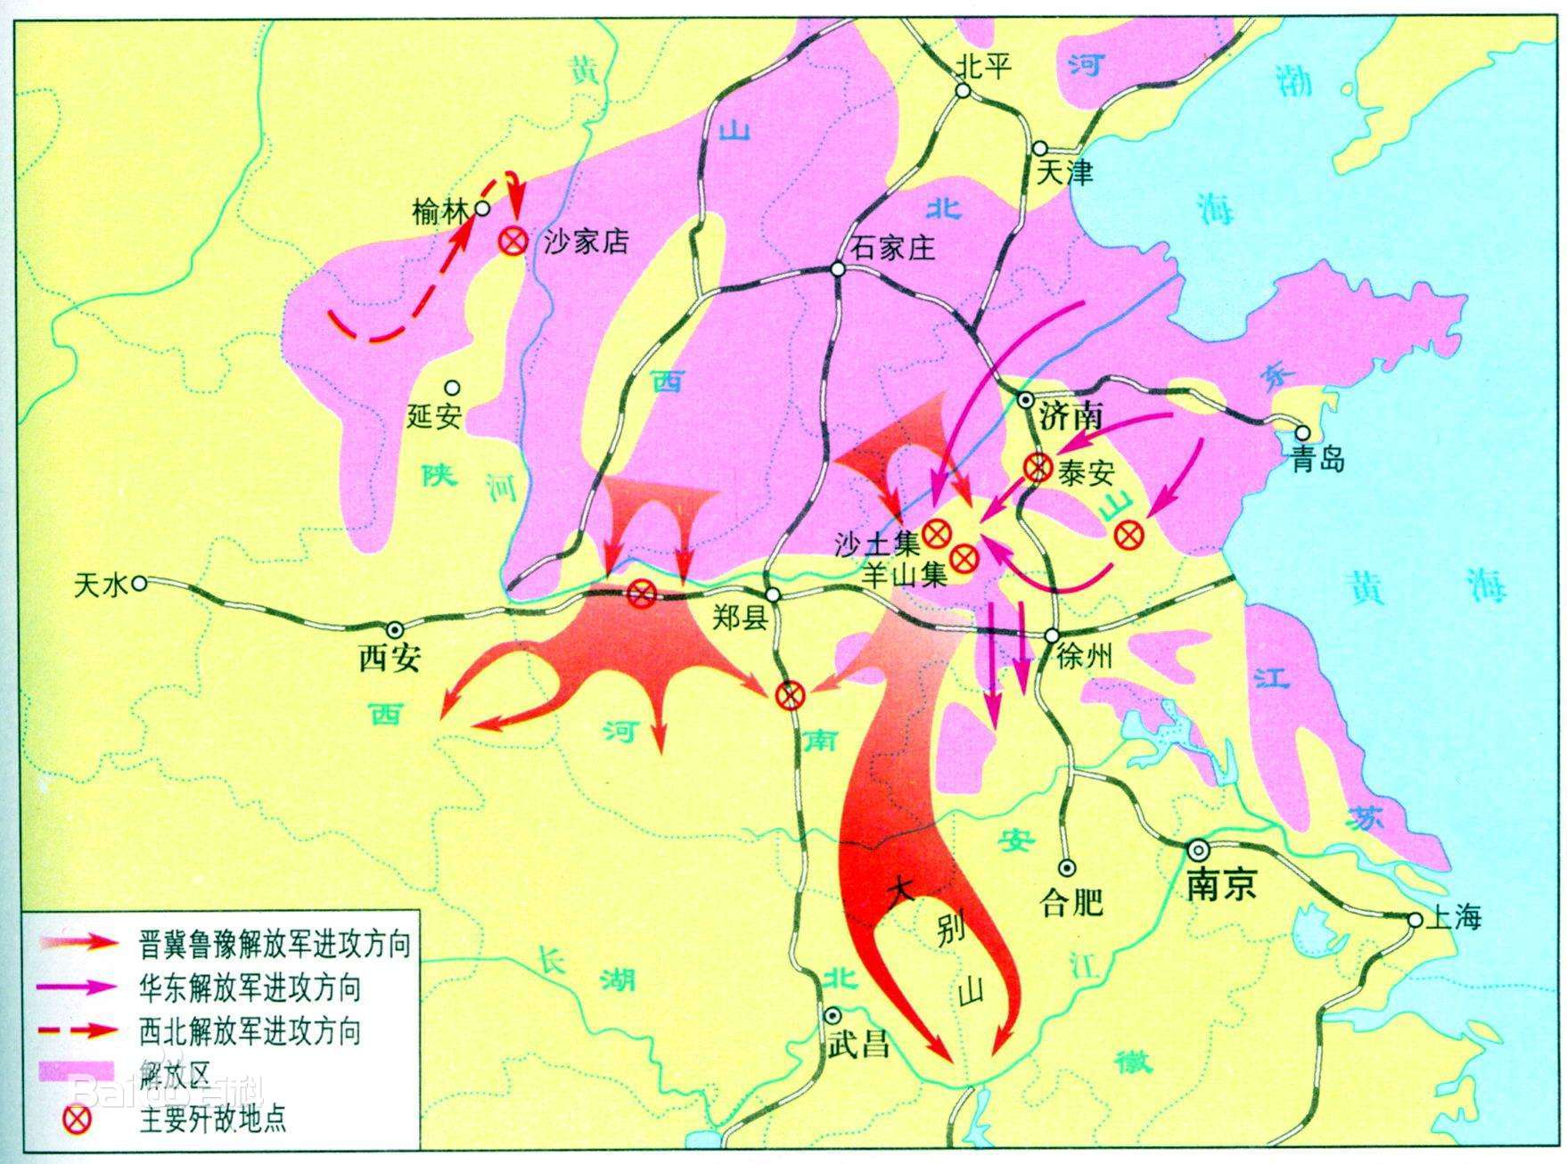
两种命运之争：解放战争
1946年6月底，国民党军队大举进攻中原解放区，全面内战爆发。
1947年6月，刘邓大军挺进大别山，揭开战略反攻的序幕。三大战役节节胜利，结束了南京国民政府的统治。

Slide 22
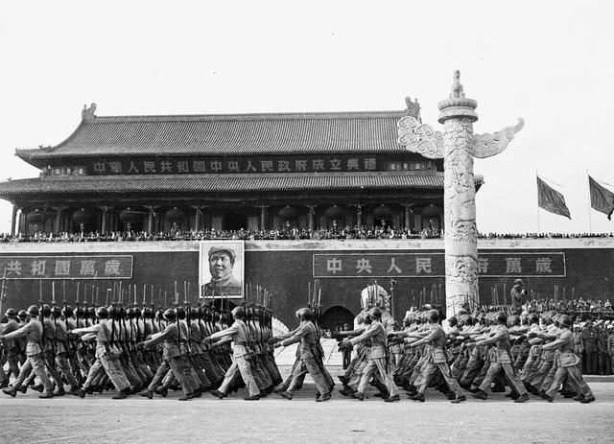
统一战线、武装斗争、党的建设是中国共产党在中国革命战争中战胜敌人的三个主要法宝。
1949年10月1日，中华人民共和国宣告成立，中国人民从此站起来了，中国历史由此开辟了一个新纪元。

Slide 23
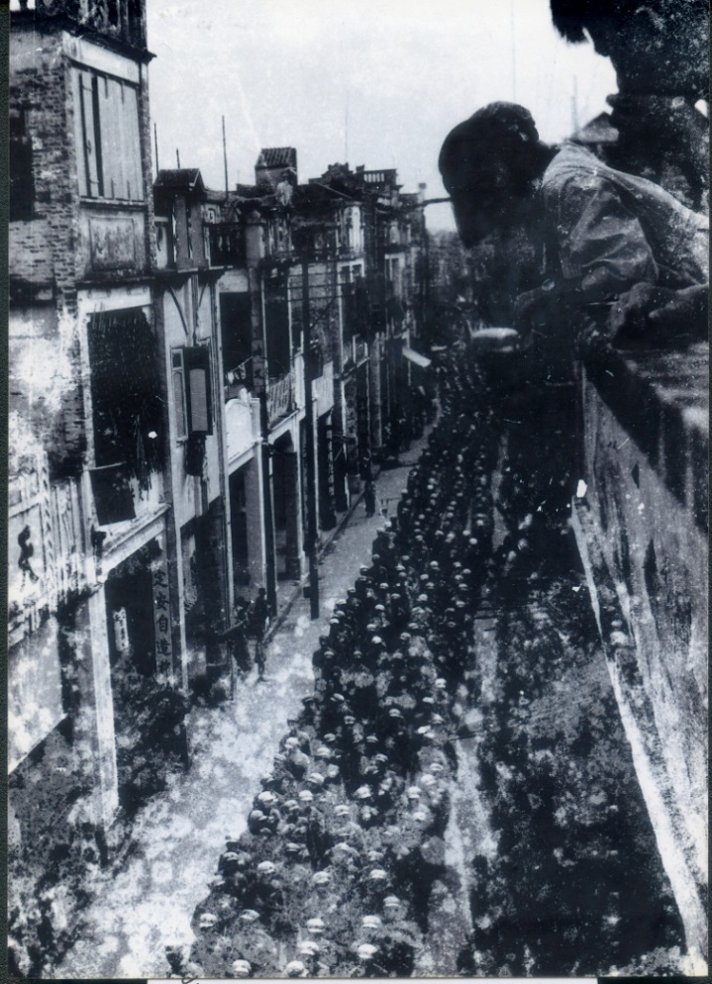
番禺解放
1949年10月16日，珠江地委委员曾谷在禺南石碁塱边召集县工委领导周健夫、郑吉、廖安等开会，传达珠江地委指示，部署配合大军解放番禺工作。
1949年 10月23日，番禺独立团配合粤赣湘边纵主力开进市桥，番禺县城市桥镇和平解放。番禺全境解放。
粤赣湘边纵队和番禺独立团进入市桥

Slide 24
（二）完成了社会主义革命，确立了社会主义基本制度。（1949～1956年）
过渡时期总路线
工业化
发展生产力
建设社会主义基本制度
三大改造
变革生产关系
个体农业
个体手工业
资本主义工商业

Slide 25
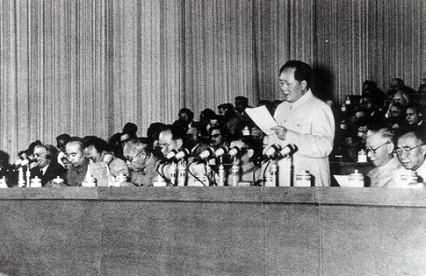
社会主义建设在探索中曲折发展
1956年，社会主义基本制度的全面确立，标志着中国进入开始全面建设社会主义的历史阶段。
怎样建设、巩固和发展社会主义，并没有现成的道路可循，必须在实践中进行艰苦的探索。

Slide 26
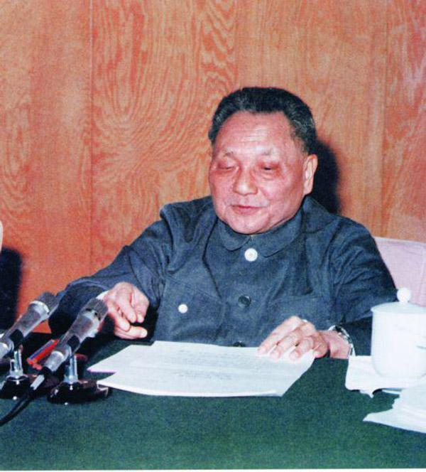
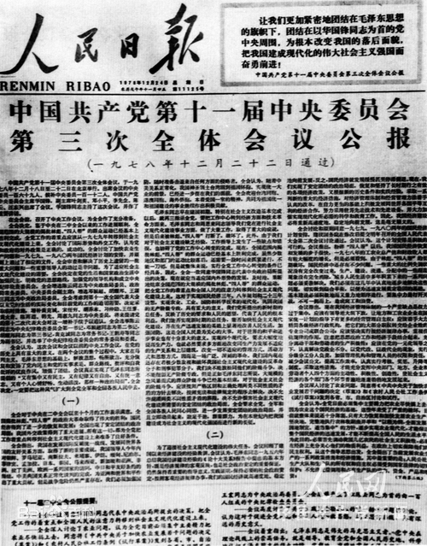
（三）进行了改革开放新的伟大革命，开创、坚持、发展了中国特色社会主义。（1978年至今）

Slide 27
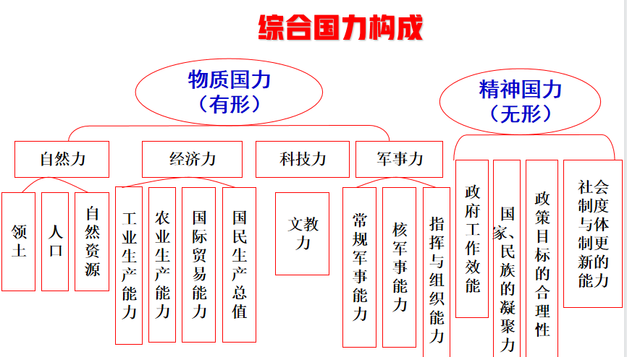
三、中国共产党的辉煌成就
（1）国民经济保持持续健康快速发展，综合国力和国际竞争力显著提高，人民生活总体上达到小康水平。

Slide 28
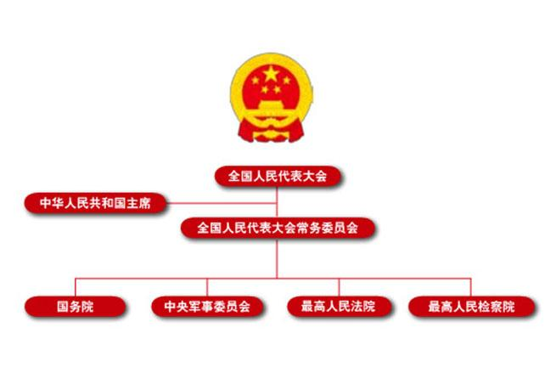
（2）社会主义民主政治建设取得重要进展
改革开放以来，我国社会政治领域产生了“法治”、“人权”、“以人为本”等许多新的思想观念，有力地推动了中国民主政治的进步，完善制度和法律（物权法、监督法、行政许可法、反垄断法等得以实施）......

Slide 29

（3）社会主义精神文明建设成效显著
1996年10月，党的十四届六中全会通过了《中共中央关于加强社会主义精神文明建设若干重要问题决议》。
2011年10月，召开的党的十七届六中全会，审议通过了《关于深化文化体制改革，推动社会主义文化大发展大繁荣若干重大问题的决议》。

Slide 30
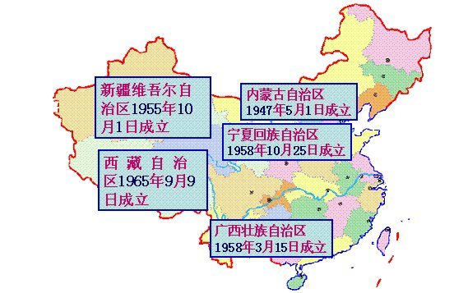
（4）民族政策和宗教政策得到全面贯彻

Slide 31
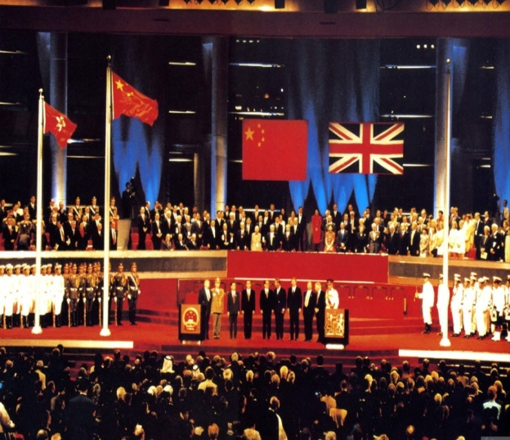


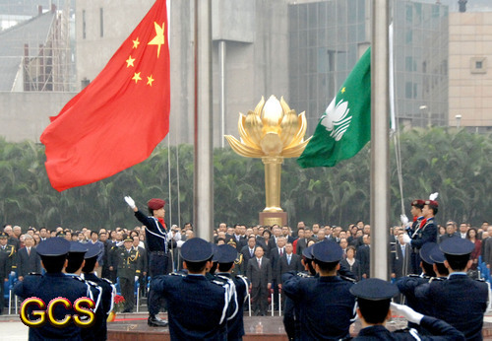
（6）祖国统一大业取得巨大进展

Slide 32
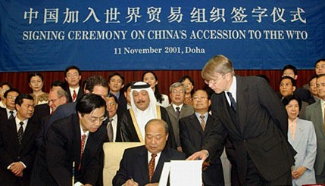

（7）形成全方位、多层次、宽领域的对外开放格局
2015年2月，《亚洲基础设施投资银行协定》正式生效，亚投行宣告成立，标志着全球迎来首个由中国倡议设立的多边金融机构，在国际经济治理体系改革进程中具有里程碑意义。

Slide 33
改革开放取得的伟大成就，集中到一句话，就是“上了三个台阶”：经济建设上了一个大台阶，人们生活上了一个大台阶，综合国力上了一个大台阶。

Slide 34
四、中国共产党的宝贵经验
1.必须始终坚持马克思主义基本原理同中国具体实践相结合，坚持科学理论的指导，坚定不移地走自己的路。
2.必须始终依靠人民群众，诚心诚意为人民谋利益。
3.必须始终自觉地加强和改进党的建设，始终保持党的先进性。

Slide 35


